Slide 1
По волнам разноцветных желаний проект
Пенечко Татьяна Анатольевна, старший воспитатель
Кокитко Татьяна Николаевна, воспитатель
МБДОУ г. Мурманска №50

Slide 2
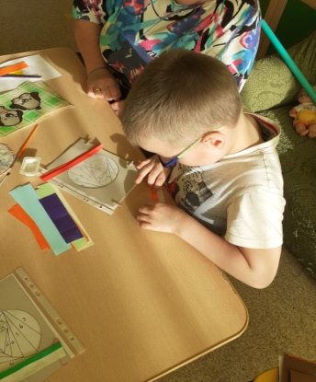
Актуальность
В соответствии с ФГОС ДО приоритетным направлением в образовательном процессе является развитие личности ребенка, в частности, развитие таких личностных качеств как творчество, активность, самостоятельность.
У большинства современных детей отмечается общее моторное отставание, слабое развитие моторики рук, недостаточное развитие творческого воображения, пространственного и логического мышления.
У воспитанников с ОВЗ эти проблемы стоят особенно остро.
Технология Айрис Фолдинг позволяет успешно реализовывать задачи коррекционно-развивающего обучения.

Slide 3
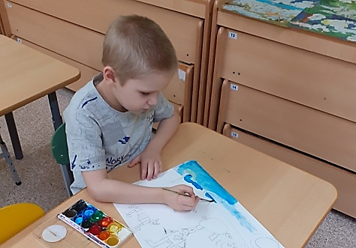
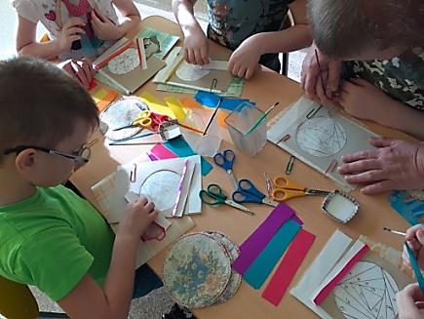
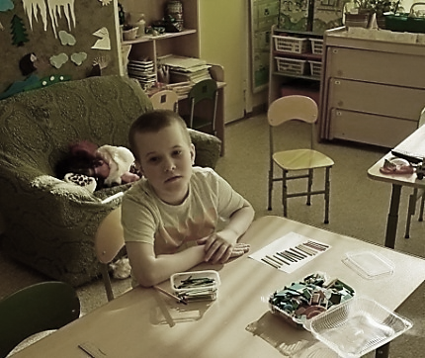
Проект «По волнам разноцветных желаний» направлен на всестороннее развитие всех психических процессов с учетом возможностей, потребностей и интересов детей старшего дошкольного возраста с задержкой психического развития посредством интеграции образовательных областей (физического, социально-коммуникативного, познавательного, речевого и художественно-эстетического развития); выстраивание стратегии активного сотрудничества педагогов, детей и родителей в условиях образовательной деятельности.

Slide 4
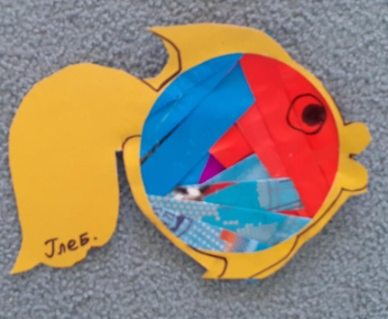
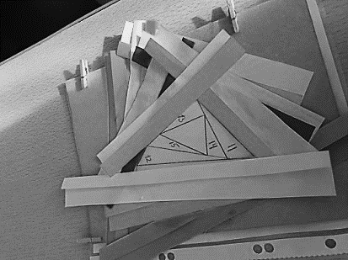
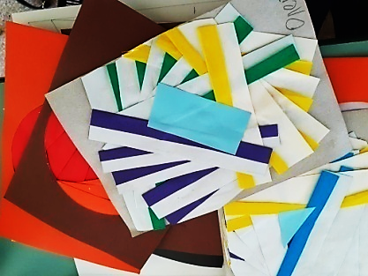
Айрис Фолдинг
Iris Folding - техника зародилась в Голландии (Нидерландах) в середине ХХ века( около70 лет назад), в переводе означает - «радужное складывание». Представляет собой заполнение вырезанной по контуру картинки разноцветными полосками бумаги под определенным углом в виде закручивающейся спирали на заранее приготовленные шаблоны.
Последовательность выполнения поделки
Выбрать рисунок и перевести его на картон, вырезать по контуру.
Перевернуть картон. С лицевой стороны подложить шаблон, закрепить его скрепками или скотчем.
Из цветной бумаги нарезать полоски, согнуть их пополам и начать обклеивать шаблон, начиная от внешнего края к центру. Полоски располагать сгибом к середине, можно фиксировать полоски скотчем.
Серединку тоже заклеить цветной бумагой.
Шаблон снять с картона, обратную сторону заклеить картоном или бумагой.
Лицевую сторону дополнить, при необходимости, декоративными элементами или деталями из цветной бумаги.

Slide 5
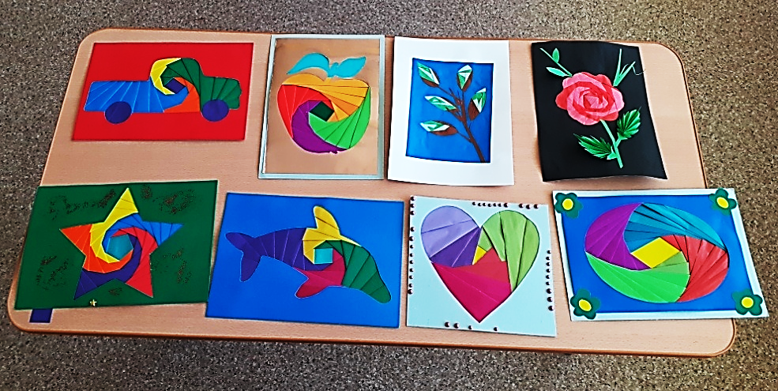
Цель проекта
развивать когнитивные способности воспитанников с задержкой психического развития посредством использования технологии Айрис Фолдинг.

Slide 6
Задачи
Развивать сенсомоторные способности и мелкую моторику рук.
Развивать способность к моделированию пространственных отношений между объектами в виде рисунка, схемы.
Продолжать развивать умение действовать в соответствии с предлагаемым алгоритмом технологии Айрис Фолдинг.
Учить ориентироваться на листе бумаги, располагать предметы в указанном направлении, отражать в речи их пространственное расположение.
Совершенствовать речь как средство общения.
Поддерживать детскую инициативу, содействовать стремлению участвовать в совместной творческой деятельности.

Slide 7
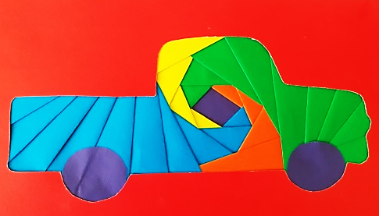
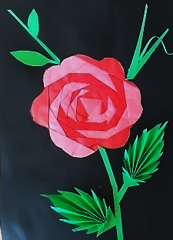
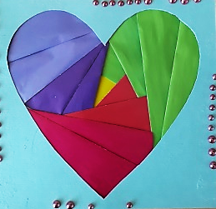
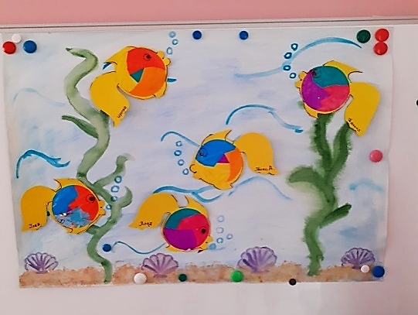
Перспективность применения технологии
Создание праздничных открыток, подарков;
оформление помещений детского сада;
изготовление дидактического материала по развитию мелкой моторики, сенсорики, по лексическим темам, формированию математических представлений.

Slide 8
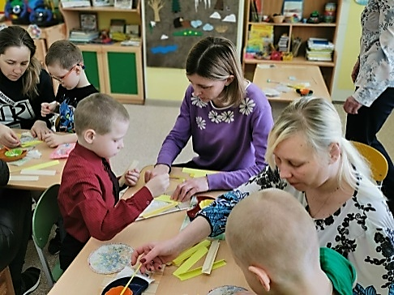
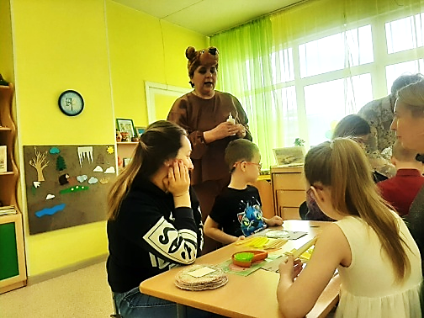
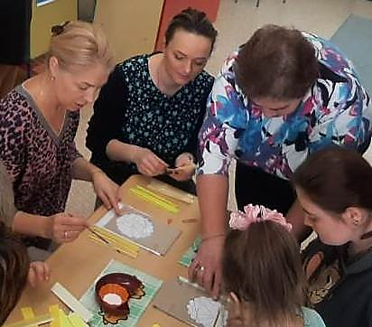
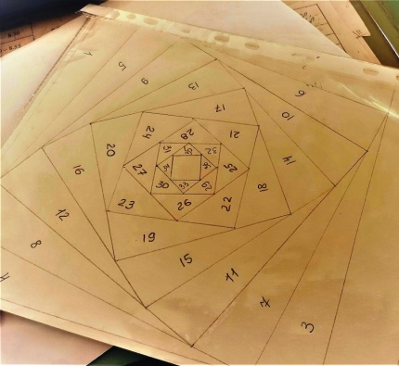
Направления работы по использованию технологии
Сотрудничество с родителями Знакомство родителей с технологией Айрис Фолдинг: мастер-класс, информация в группе ВКонтакте, совместное занятие с детьми
Образовательная деятельность воспитанниками
Мастер –классы
с педагогами

Slide 9
Для работы необходимо
Цветной картон
Бумага для айрис фолдинга ( можно использовать любую цветную бумагу, гофрированную бумагу, бумагу для принтера, журнальную бумагу, фольгированую и даже ткань или атласные ленты)
Шаблон
Линейка
Простой карандаш
Клей ( ПВА, канцелярский, клей- карандаш )
Трафарет

Slide 10
Шаблоны
1. Шаблон можно скачать или изготовить самостоятельно. Нужно начертить на листе бумаги геометрическую фигуру
( треугольник, квадрат или многоугольник), постепенно вписывать в неё такую же фигуру меньшего размера, как бы поворачивая её по часовой стрелке. Шаблон напоминает матрешку. Разрешенный интервал «шага» расположен между 10 и 20 миллиметрами.

Slide 11
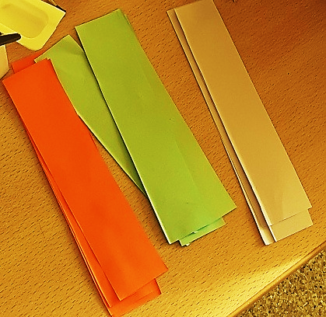
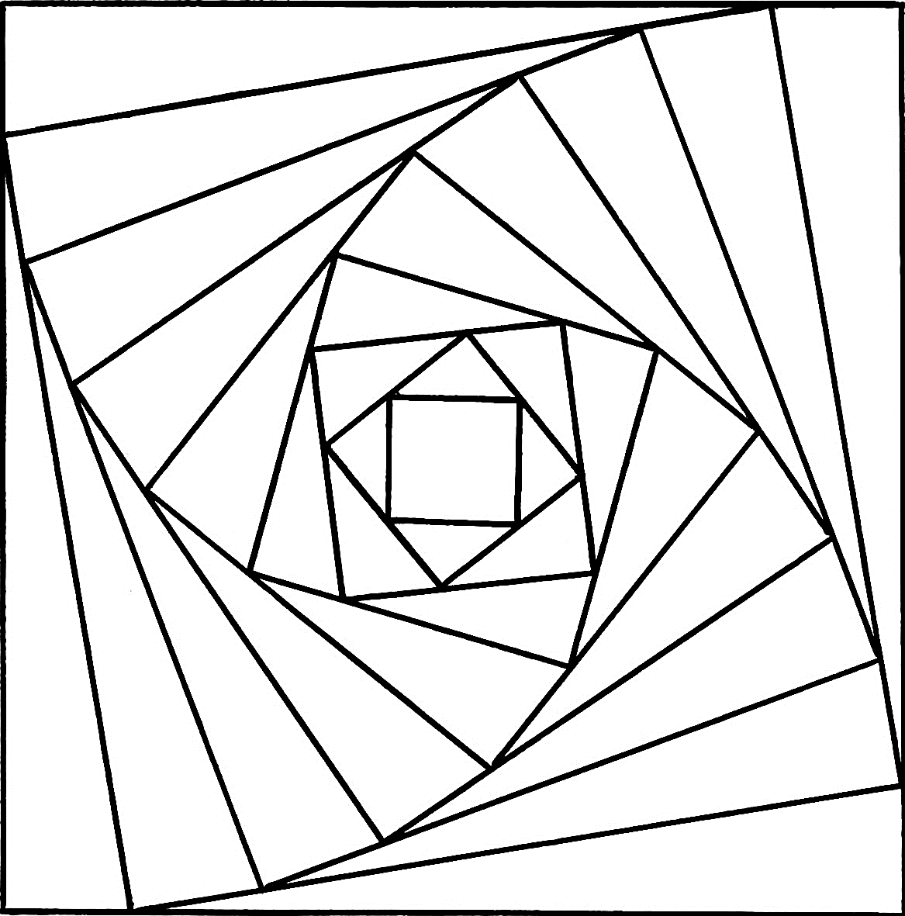
Трафареты
2. Трафарет вырезают из картона. Рисунок можно перенести с помощью копировальной бумаги.
3. Ширина полосок бумаги должна равняться двум размерам «шага», плюс 10 мм на склейку.

Slide 12
Методы организации детской деятельности
традиционные
нетрадиционные
Наглядные
Рассматривание готовых поделок
Метод сенсорного насыщения
Игры с различными видами бумаги и ткани
Словесные
Инструкции по изготовлению
Метод пробуждения ярких
эстетических эмоций. Вернисажи, выставки поделок родителей.
Практические
Изготовление шаблона, поделки
Метод сотворчества
Создание специальных условий для творческих занятий с родителями, с педагогами, инклюзивное сотворчество
Игровые
Игровые упражнения, конструктивные игры
Метод поисковых ситуаций
Создание проблемных ситуаций, алгоритмов их решений.

Slide 13
Формы организации детской деятельности
Игры- занятия
Минутки творчества, дидактические игры
Занимательные игры и игровые упражнения на развитие познавательных процессов на развитие творческого мышления
Игры- исследования

Slide 14
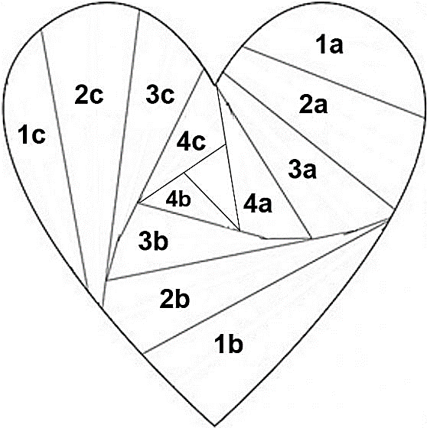
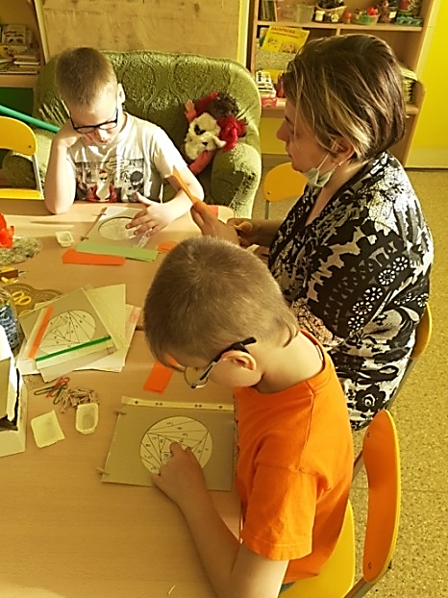
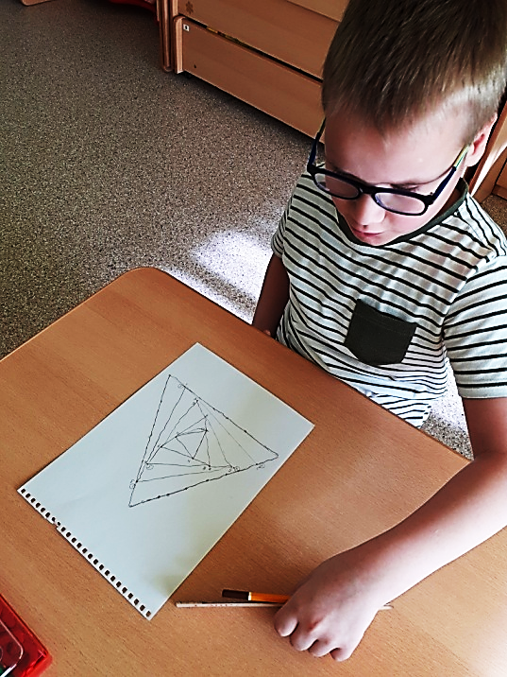
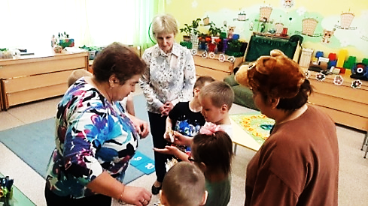
Этапы работы
1 этап «Радужное настроение» Предварительный
2 этап «Минутки творчества» Совместная деятельность с детьми
3 этап «Мастерская талантов» Рефлексия (заключительный)

Slide 15
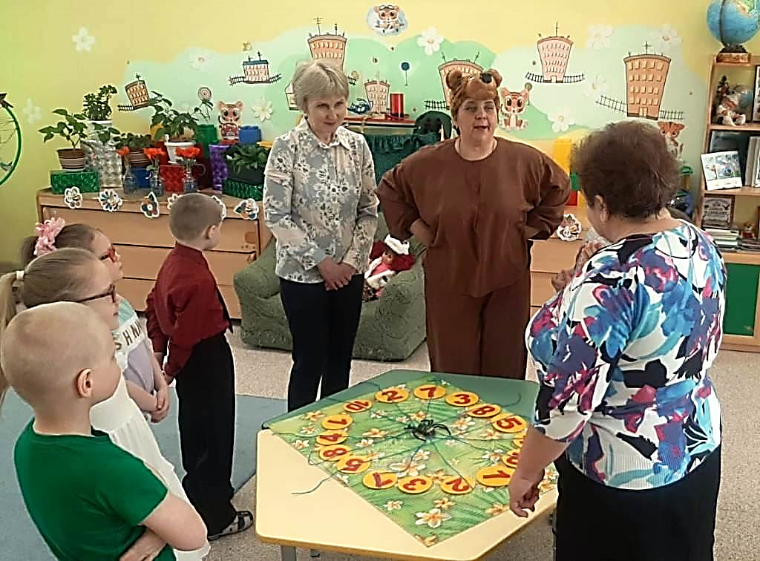
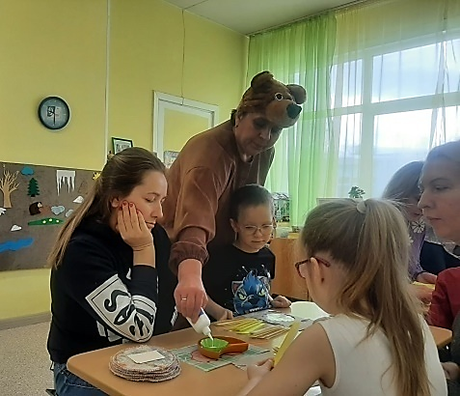
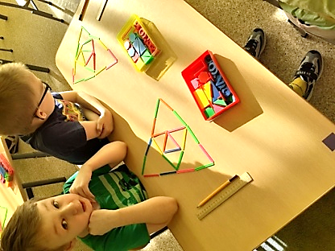
1 этап «Радужное настроение»
Цель: вызвать у детей и родителей интерес к технике Айрис Фолдинг
Рассматривание готовых картин, сделанных взрослыми
Просмотр презентации
Знакомство родителей с технологией в социальной группе ВКонтакте

Slide 16
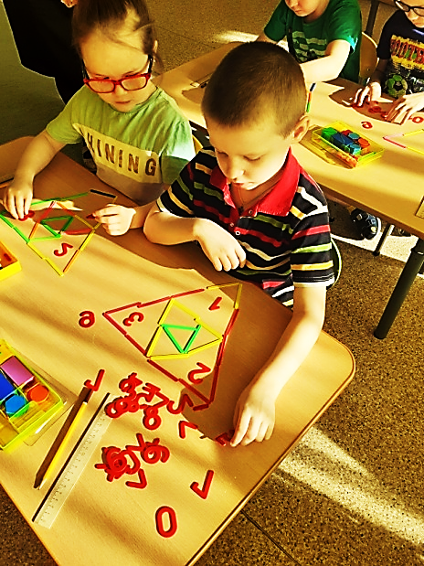
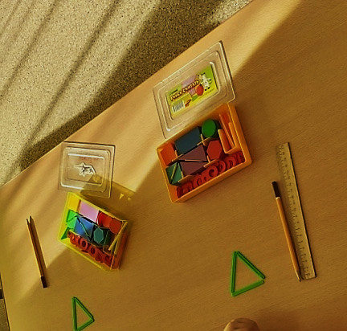
1 этап
Подготовительные упражнения
Моделирование геометрических фигур из счетных палочек путем наращивания.
Изготовление полос бумаги
Игровые упражнения с линейкой
Цель: формировать базовые графические навыки на нелинованном листе; учить выполнять графические задания по линейке

Slide 17
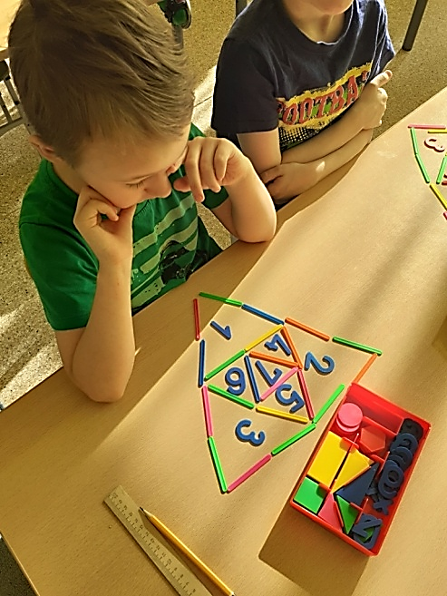
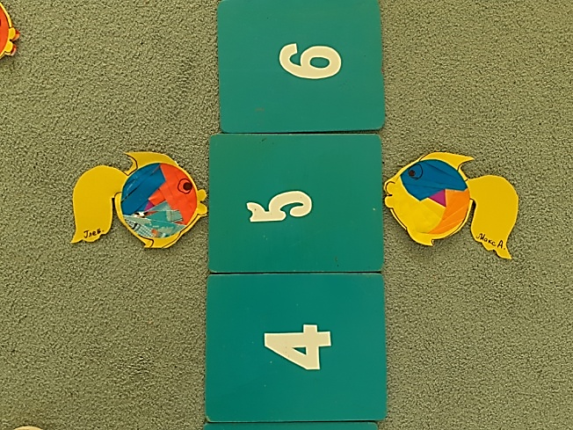
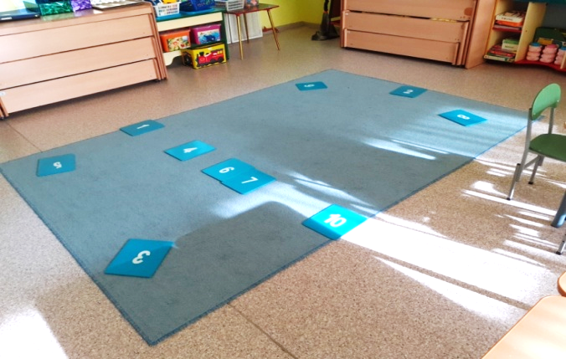
Дидактические игры:
* Что бывает круглым * Игры со счетными палочками
* Куда плывет рыбка * Парус для кораблика
* Паутинка * Игры с цифрами
Раскрашивание картинок по номерам
Цель: совершенствовать координацию руки и глаза; развивать мелкую моторику рук, закреплять знания детей о цветах и оттенках.

Slide 18
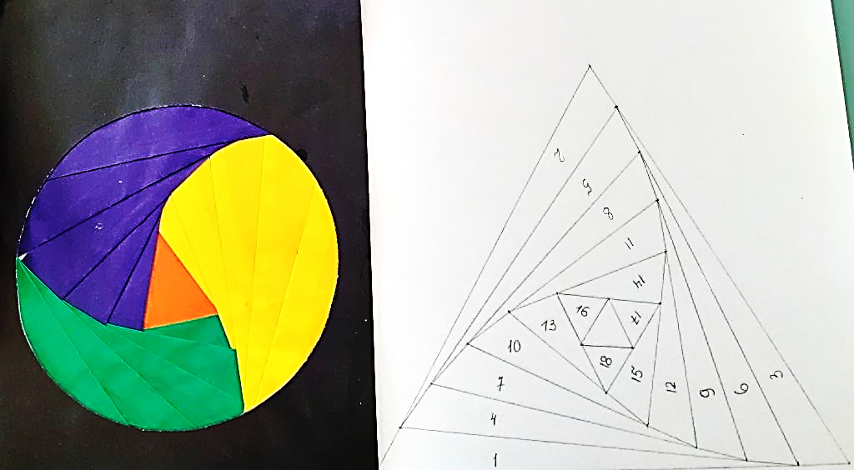
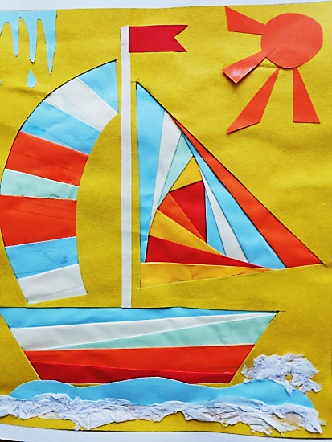
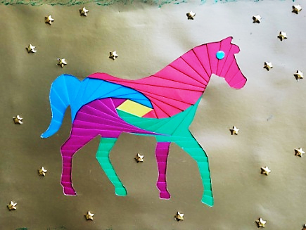
2 этап: «Минутки творчества»
Темы занятий:
Мой веселый звонкий мяч
Маленькая ёлочка
Румяные яблочки
Звонкий колокольчик
Аквариум с рыбками
Весенние цветы
Плывет, плывет кораблик
Мастер-классы с родителями
и педагогами «Скучен день
до вечера, коли
делать нечего»

Slide 19
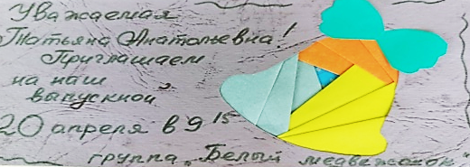
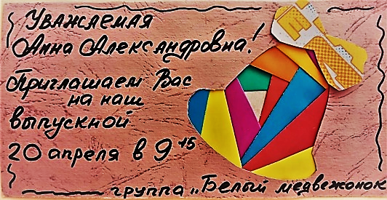
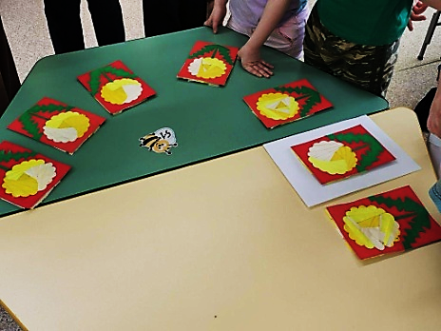
3 этап : «Мастерская талантов»
Выставки семейного творчества
Персональная семейная выставка
Итоговые интегрированные занятия
Совместные занятия с родителями
Оформление альбома
Презентация продуктов детского творчества педагогам и детям других групп

Slide 20
Вывод
Проект способствовал развитию у детей сенсорного восприятия, глазомера, логического и воображения, пространственного мышления, мелкой моторики рук, развитию творческих способностей.
В результате проекта дети овладели техникой Айрис Фолдинг, навыками сохранения целостности восприятия при создании различных образов на бумаге.
Проект способствовал формированию у детей настойчивости, умению доводить начатое дело до конца, воспитанию аккуратности и усидчивости.
Повысилась заинтересованность и активность родителей, укрепились детско-родительские отношения через совместную творческую деятельность.

